Slide 1
Bienvenido a PowerPoint
Diseñe y ofrezca atractivas presentaciones fácilmente y con total confianza.

Slide 2
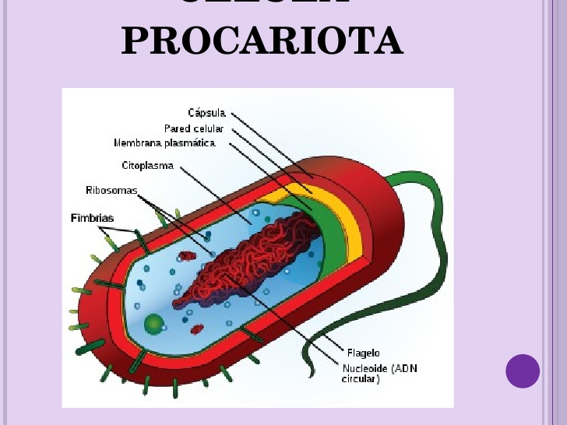

Slide 3
bacterias

Slide 4
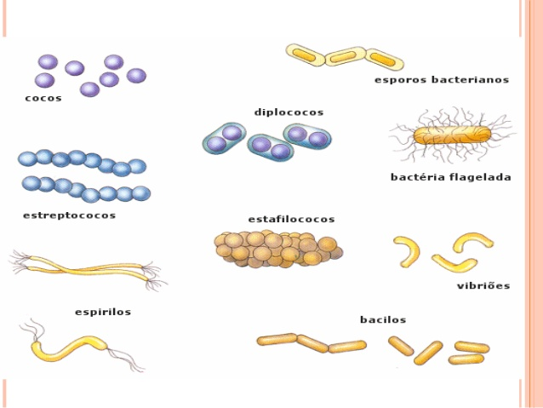

Slide 6
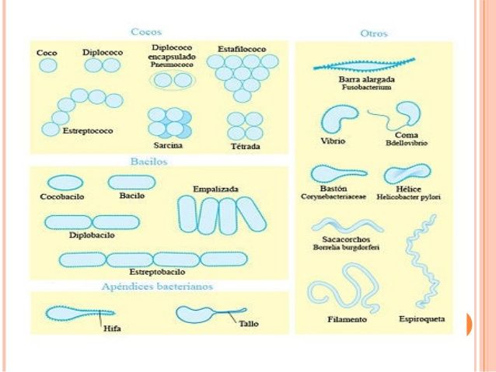

Slide 8
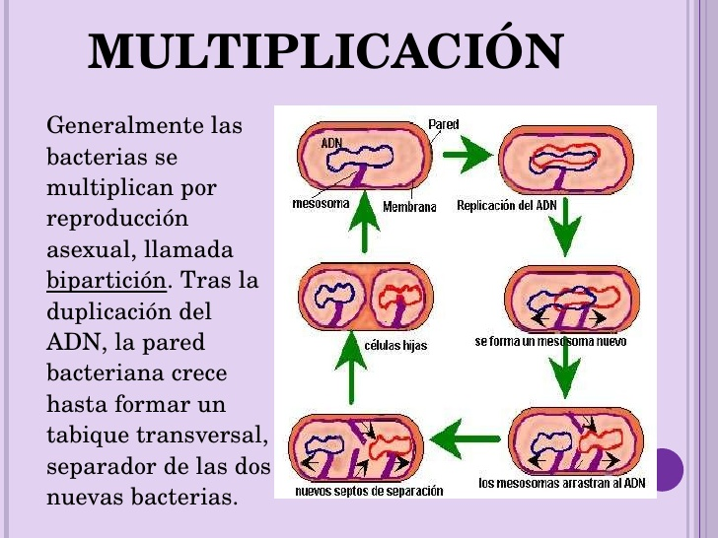
Reproducción Bacteriana

Slide 9
Reproducción Bacteriana

Slide 10
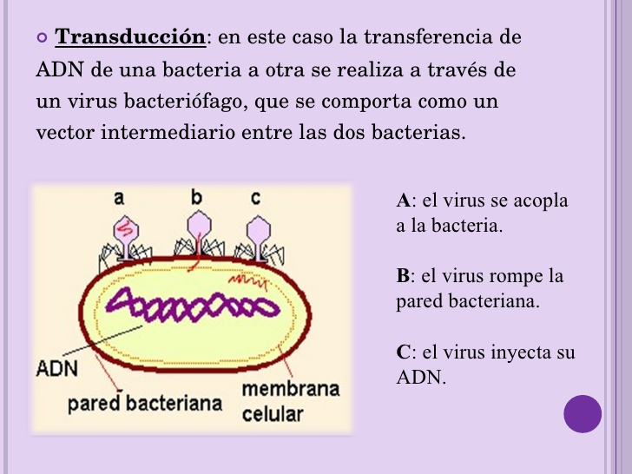
Variabilidad Genética

Slide 11
Mecanismos de variabilidad genética

Slide 14
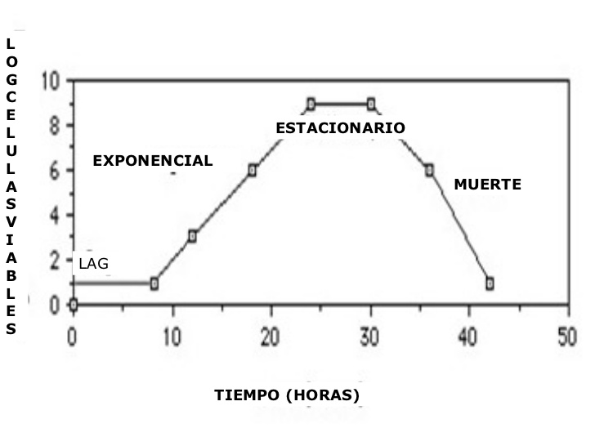
Crecimiento Bacteriano

Slide 15
CRECIMIENTO: Incremento en los constituyentes celulares. En el caso de los microorganismos el crecimiento involucra un aumento en el número de células al reproducirse por procesos como gemación o fisión binaria.
Ciclo de crecimiento: se logra en base al análisis de la Curva de Crecimiento de un cultivo microbiano.
Microorganismos cultivados en un medio líquido en un sistema cerrado, no se provee de medio fresco durante la incubación, por lo que la concentración de nutrientes disminuye y la de desechos se incrementa.
El crecimiento se puede graficar como el logaritmo del número de células versus el tiempo de incubación. Lo que resulta en una curva de 4 fases distintas:

Slide 16
FASE LAG:
Los microorganismos son introducidos a un medio fresco, no ocurre un incremento inmediato en el número de células o masa celular. No hay división celular pues la célula se encuentra sintetizando nuevos componentes, esto debido a varias razones: cultivo viejo o dañado, medio diferente.
Luego de esta fase de síntesis y recuperación las células están en óptimo estado para replicar su ADN, crecer en masa celular y dividirse. Esta fase puede variar considerablemente dependiendo de la condición de los microorganismos inoculados y la naturaleza del medio empleado.
FASE DE CRECIMIENTO EXPONENCIAL O LOG: Los microorganismos se encuentran en la tasa máxima posible de crecimiento y división determinada por: potencial genético, la naturaleza del medio y las condiciones de crecimiento. La tasa de crecimiento es constante, se dividen y doblan en número a intervalos regulares. Debido a que cada célula se divide en un momento ligeramente distinto, la curva de crecimiento aumenta progresivamente en vez de hacer saltos.
FASE ESTACIONARIA: El crecimiento cesa y la curva se convierte en una línea horizontal. El tamaño final de la población depende: disponibilidad de los nutrientes y de otros factores como el tipo de microorganismo inoculado. La cantidad total de microorganismos viables se mantiene constante, existe balance entre la división y la muerte celular o porque simplemente la población cesa la división y se mantiene metabólicamente activa. Se llega a esta fase por: limitación de nutrientes, disminución de oxígeno, acumulación de desechos tóxicos.
FASE DE MUERTE: Los cambios perjudiciales en el ambiente de crecimiento llevan a disminuir la cantidad de células viables. La fase de muerte al igual que la fase exponencial del crecimiento es logarítmica, una proporción constante de células muere cada hora.

Slide 24
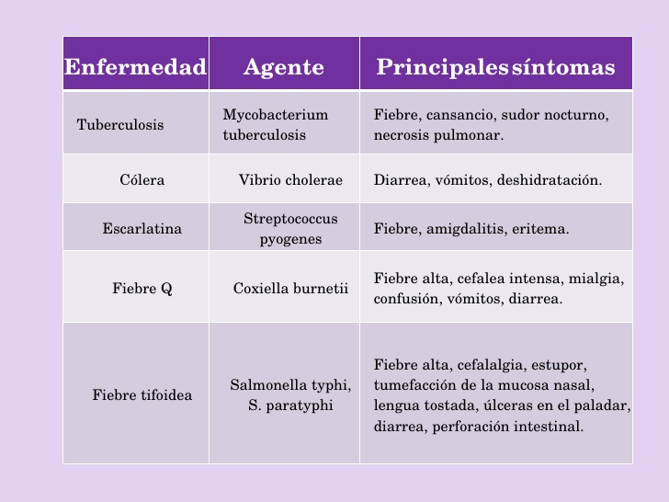
Enfermedades

Slide 26
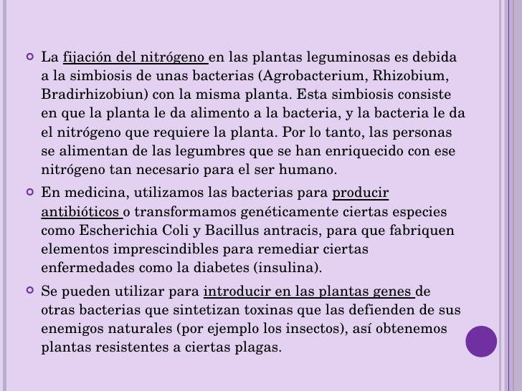
Aplicaciones y beneficios

